Slide 1
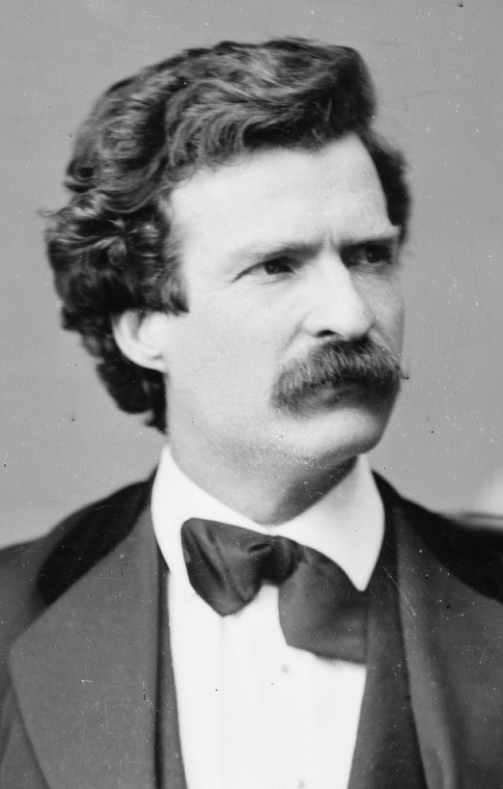
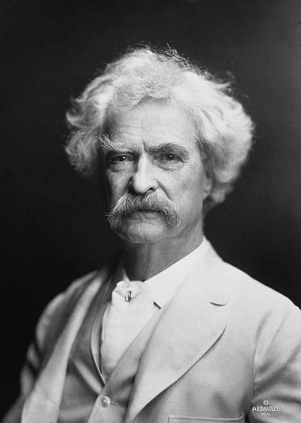
Mark Twain

Slide 2
Mark Twain
Americký kriticko-realistický autor.
Vlastním jménem Samuel Langhorne Clemens.
Narodil se ve Floridě (stát Missouri).
Psal satirické a humoristické romány a povídky.

Slide 3
Mark Twain je pseudonym.
Spisovatel jej použil poprvé v roce 1863.
Ke vzniku tohoto pseudonymu se váží dvě historky:
Podle jedné z nich pochází z označení bezpečné hloubky vody pro říční parník. Byly to dva sáhy, což se hlásilo slovy mark twain.
Podle druhé historky žádal během svých cest po Divokém západě od barmana těmito slovy dvě čárky při objednávce dvou drinků.

Slide 4
Jeho život:
Mládí prožil na řece Mississippi, kde se živil jako lodivod.
Tam se inspiroval pro mississippskou trilogii - autobiografickou prózou
Život na Mississippi.
Putoval také na Divoký západ, do Nevady a Kalifornie v době tzv. zlaté horečky.

Slide 5
Jeho díla:
Dobrodružství Toma Sawyera
Dobrodružství Huckleberryho Finna.
Zejména poslední jmenovaný román přerostl rámec dětské četby.
Je to působivé vyprávění o násilí, společenských a rasových problémech.

Slide 6
Poslední roky jeho života ovlivnily osobní tragédie.
Přišel o ženu i o obě dvě dcery.
Mark Twain zemřel ve věku nedožitých pětasedmdesátin.

Slide 7
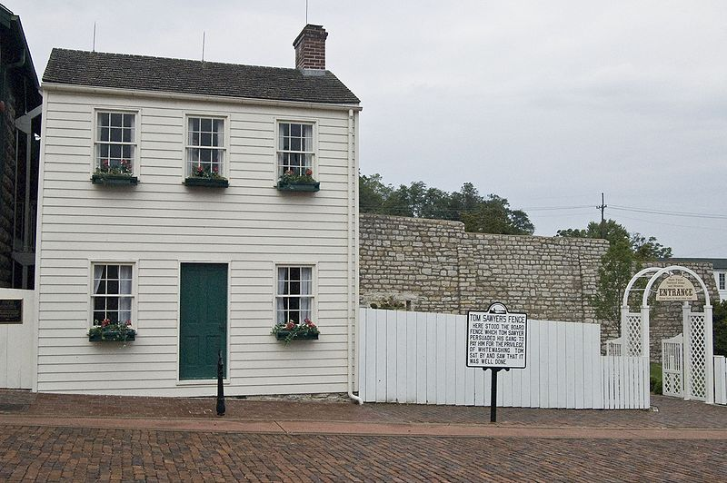
Dům, ve kterém M. Twain vyrůstal:

Slide 8
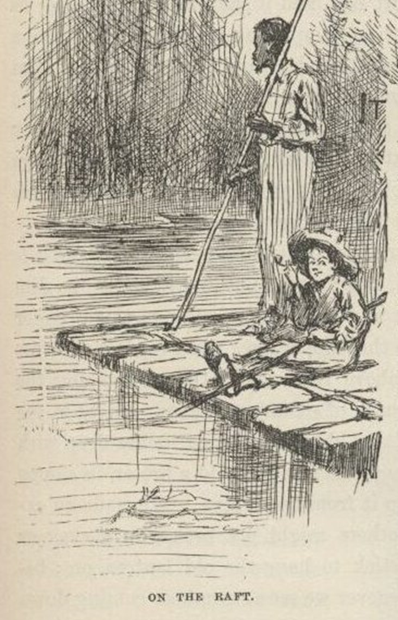
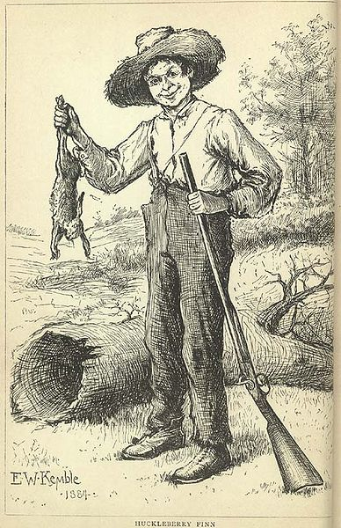
Huckleberry Finn. Obrázek od E. W. Kembla z původního vydání knihy v roce 1884.

Slide 9
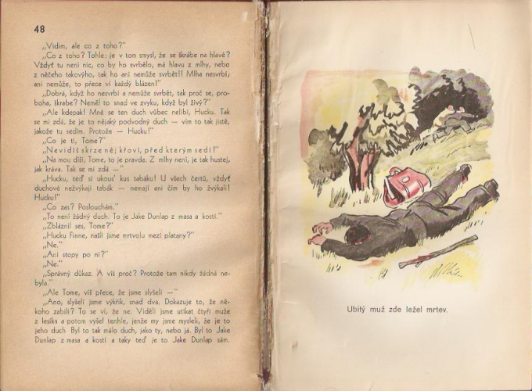

Slide 10
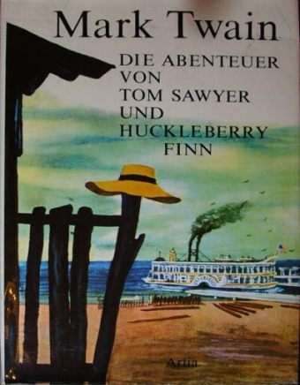
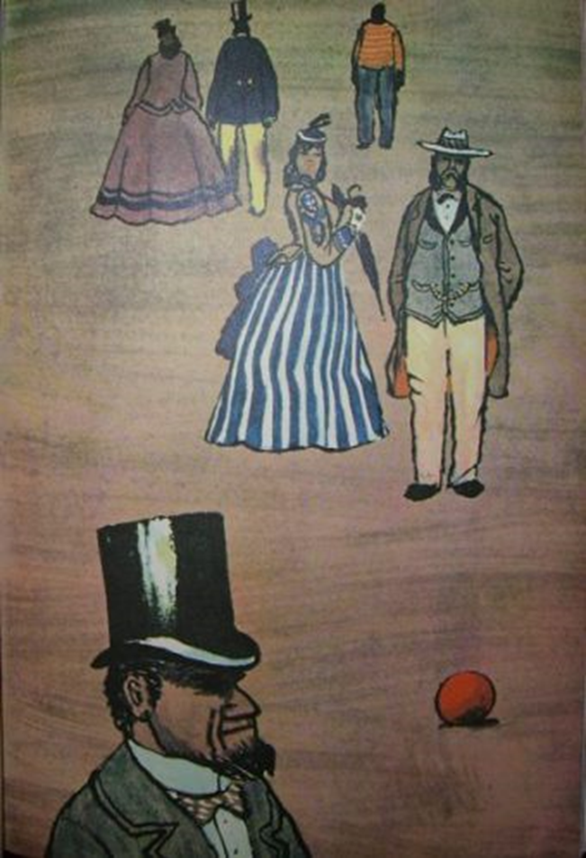
Další ilustrace:

Slide 11
Práce s textem – Na hřbitově
8. M. Potter doktora zabil nožem.
9. Joe Indián Potera udal.
10. Tom Sawyer svědčil kvůli finanční odměně.
11. Celá událost se odehrála 7. července.
12. Tom a Huck byli na hřbitově pohřbít kočku.
13. M. Potter byl zproštěn viny.
14. Joe Indián byl popraven.
15. Pokuste se vysvětlit název Tom 2x svědkem.
1. Tom a Huck byli spolu příbuzní.
2. Na hřbitově se pohybovalo 6 lidí.
3. Ze tří mužů byli 2 lékaři.
4. Jedna z postav měla indiánský původ.
5. Muži šli pochovat mrtvolu Koňského Willamse.
6. Mezi muži došlo ke sporu kvůli penězům.
7. M. Potter a doktor se porvali.

